Slide 1
выявление возможных фальсификаций
на выборах губернатора
Пермского края - 2020
с помощью Python
Лобастова Марина,
студентка 1 курса,
ОП “Программная инженерия”
Марквирер Владлена Дмитриевна,
преподаватель кафедры ИТБ
Пермь, 2021

Slide 2
01
результаты
голосования
02
динамика
явки
03
количество
ндб
04
результаты
коиб

Slide 3
данные
01 многомерные
02 взаимосвязанные
03 распределенные

Slide 4
насколько мы можем доверять
выводам статистики?

Slide 5
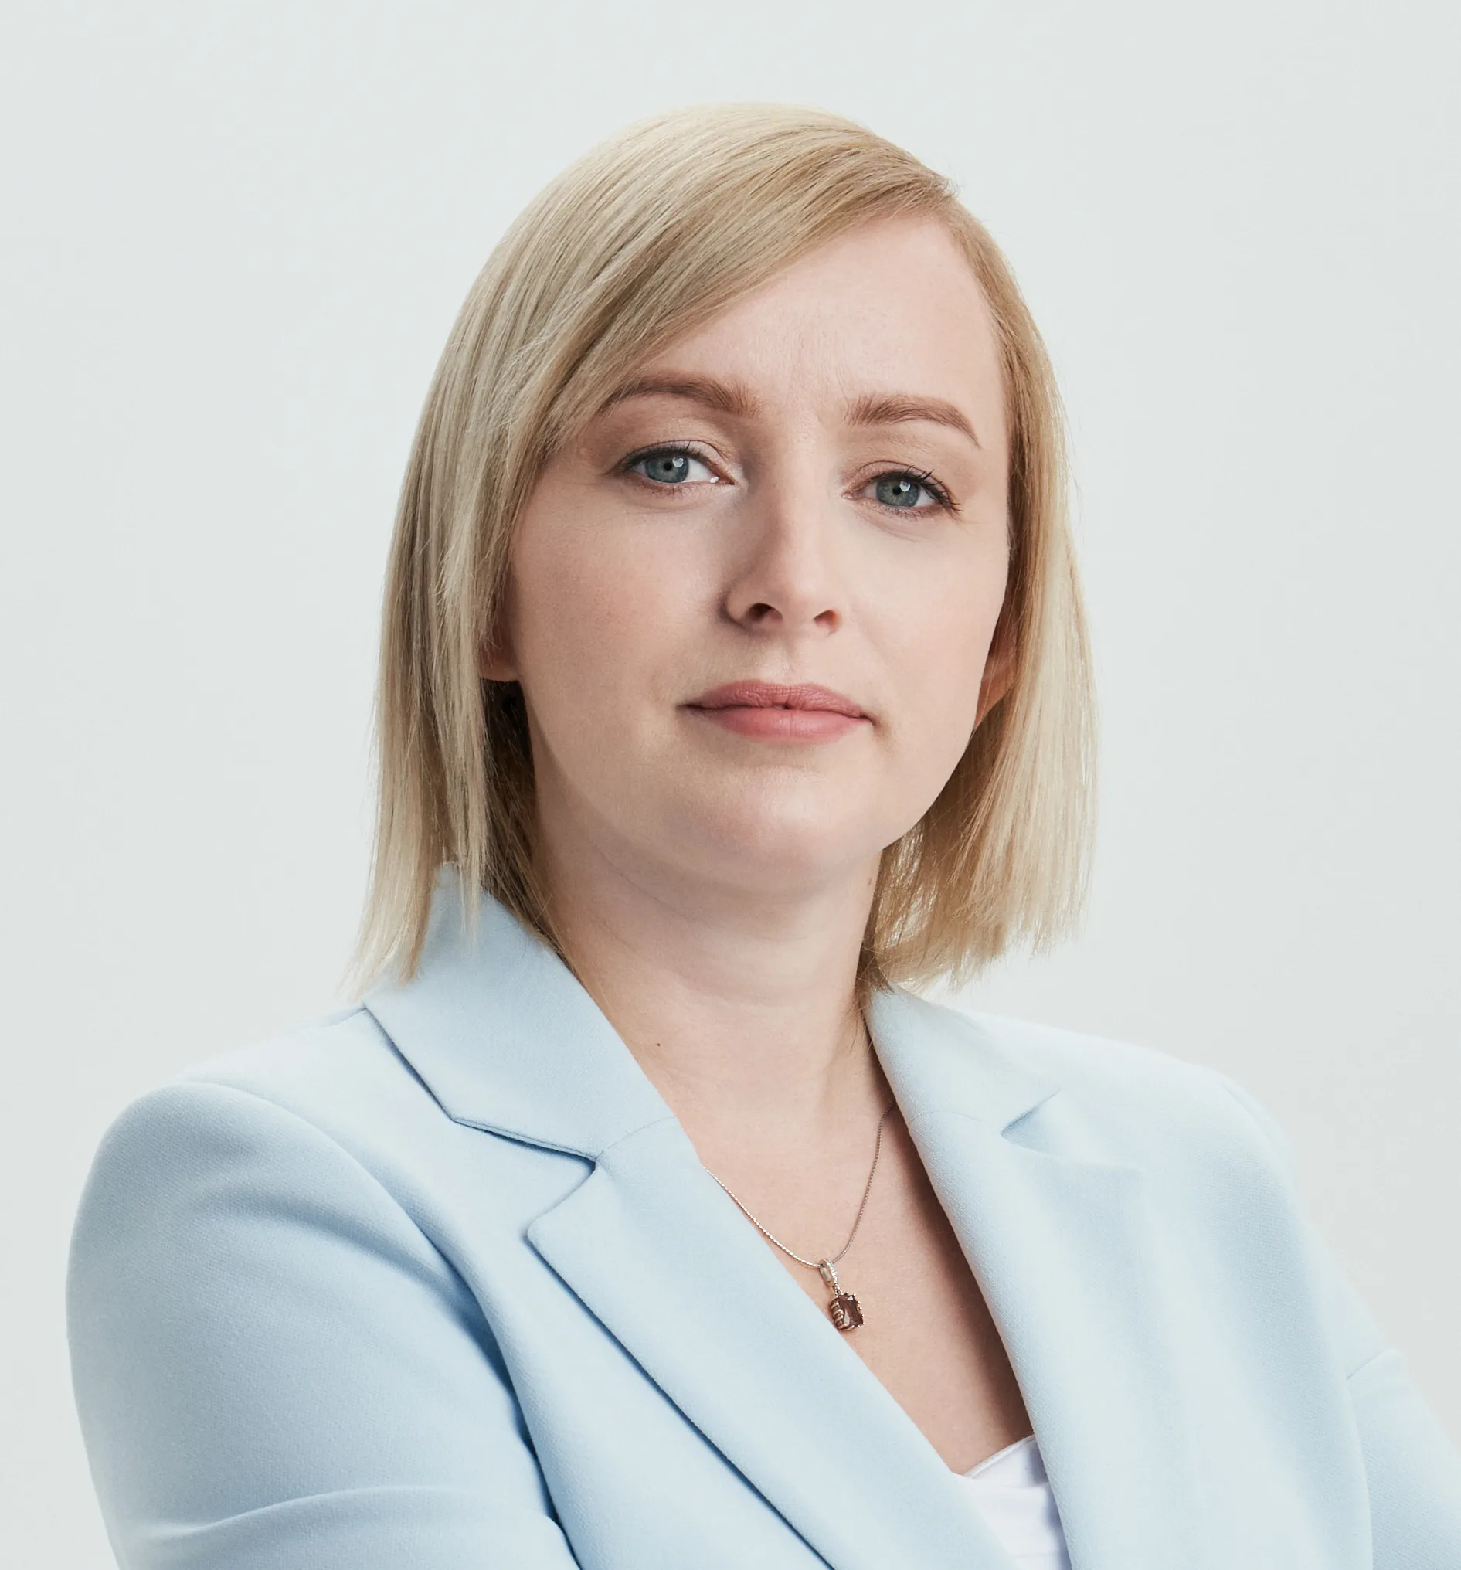
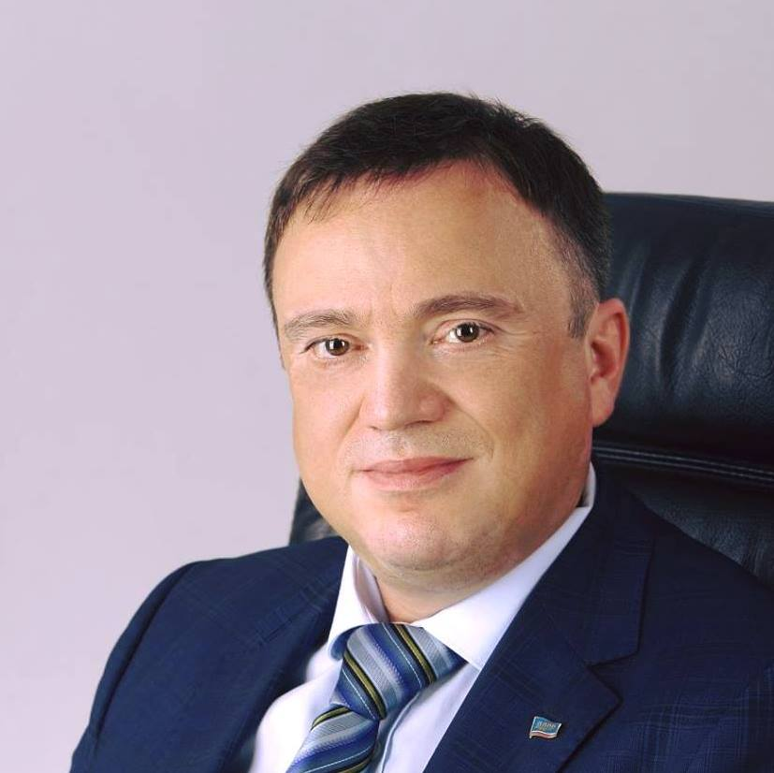
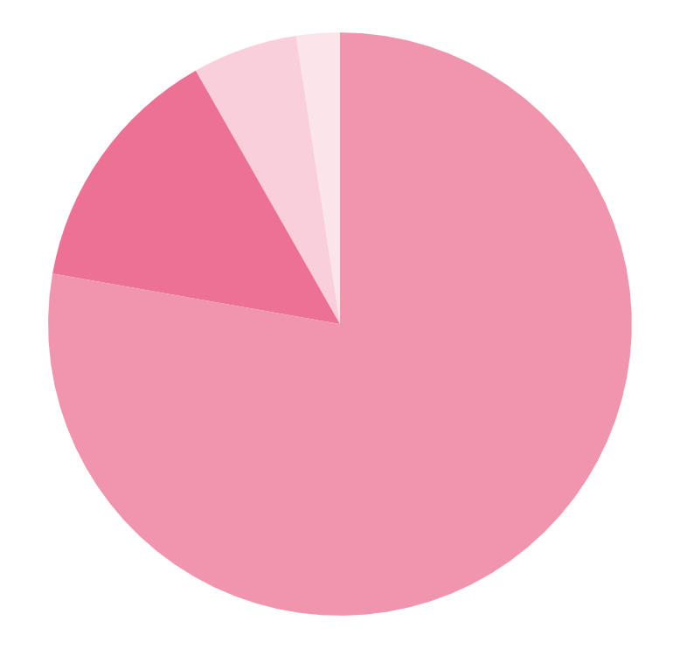
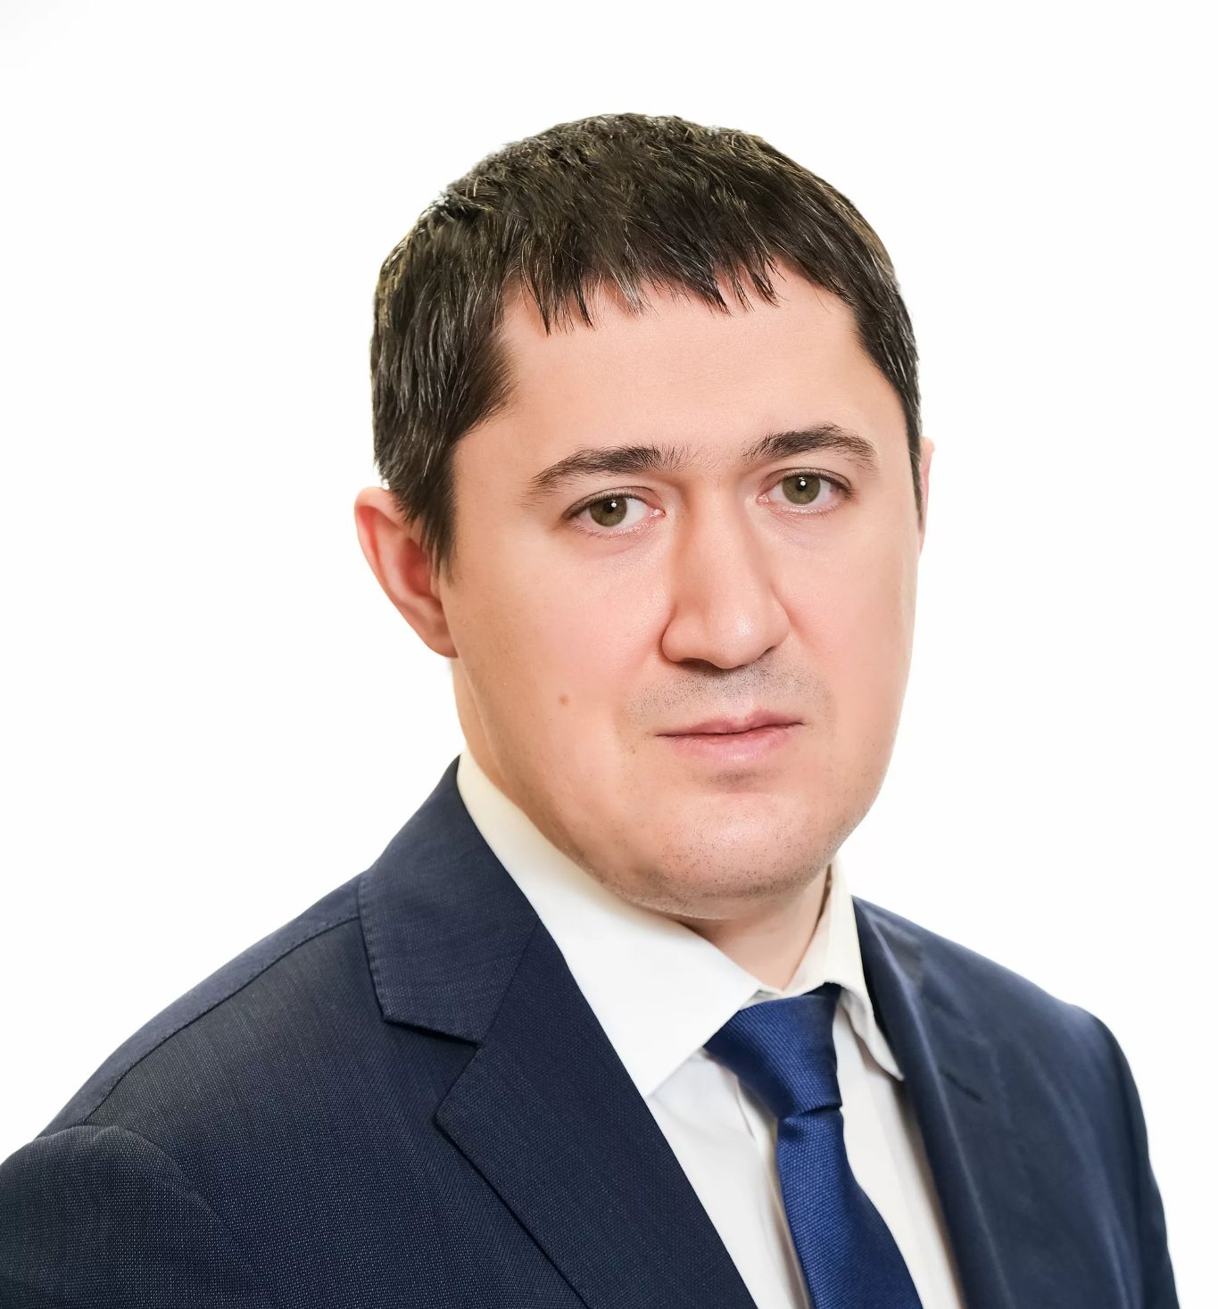
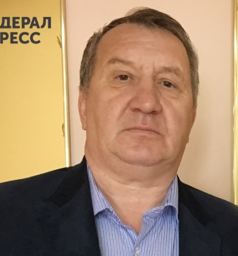
Ксения Айтакова
КПРФ
13,63%
Олег Постников
ЛДПР
5,66%
Дмитрий Махонин самовыдвиженец
75,69%
Евгений Козлов
Патриоты России
2,35%
выборы губернатора Пермского края 13.09.20

Slide 6
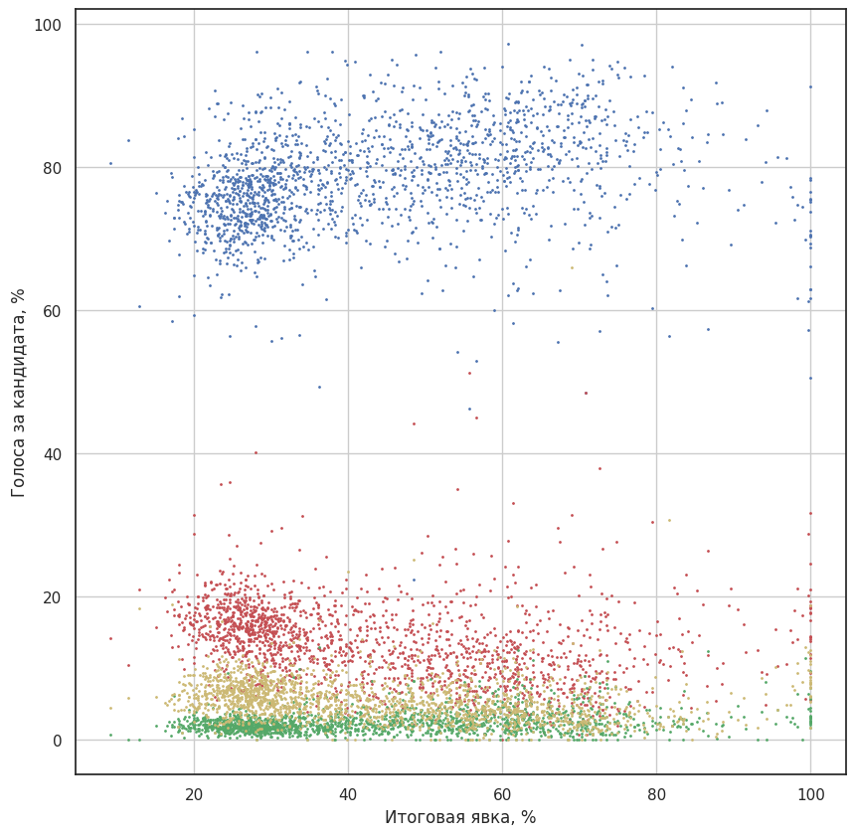
диаграмма рассеяния

Slide 7
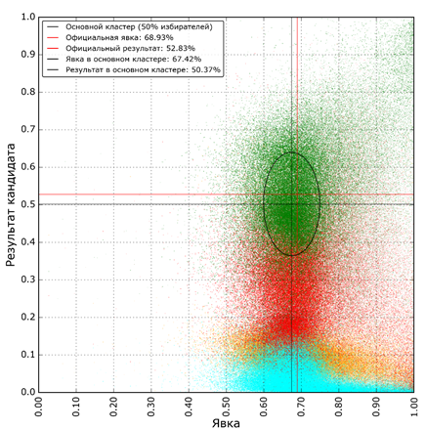
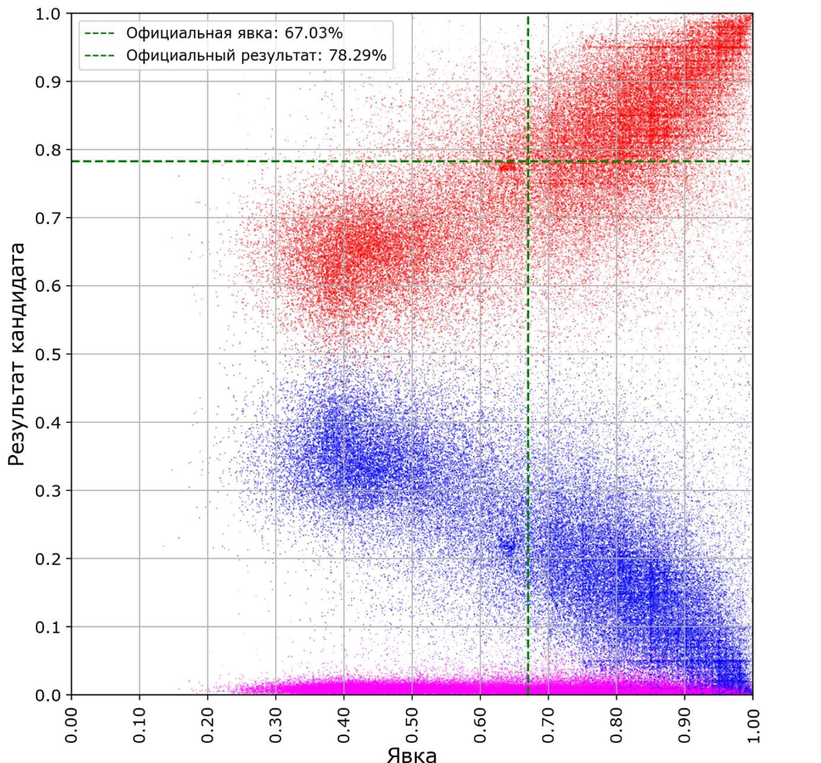
голосование по поправкам
в Конституцию, 2020
выборы Президента РФ, 2000

Slide 8
как это работает?
увеличение явки
добавление голосов за кандидата
голоса
явка

Slide 9
диаграмма рассеяния

Slide 10
диаграмма рассеяния

Slide 11
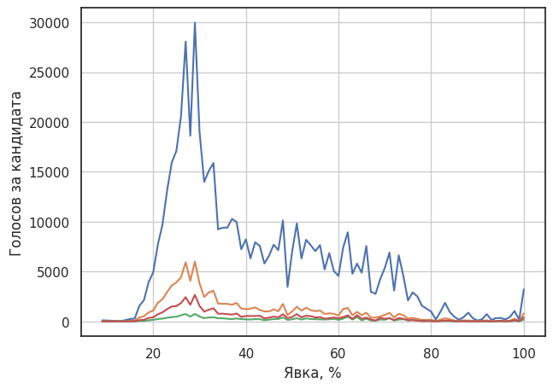
2. явка & поддержка

Slide 12

почему колокол?

Slide 13
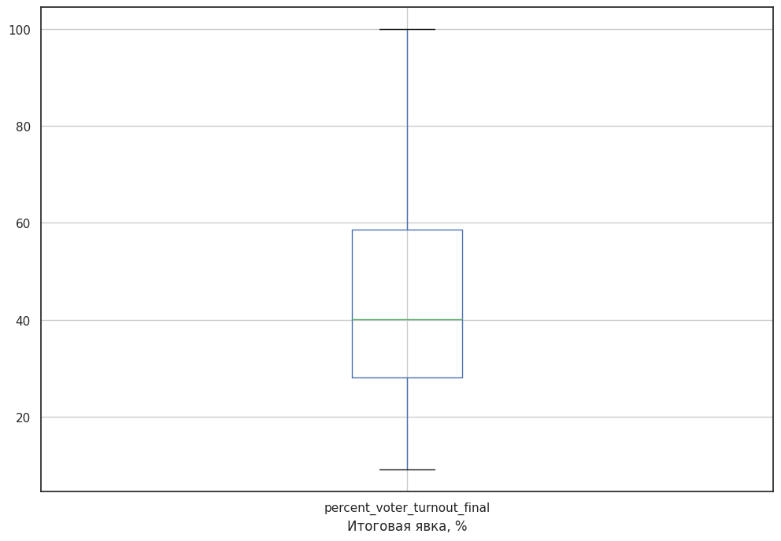
3. ящик с усами

Slide 14
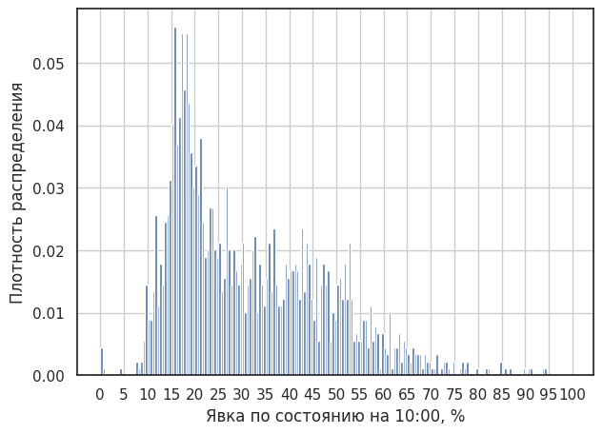
4. гистограмма явки

Slide 15
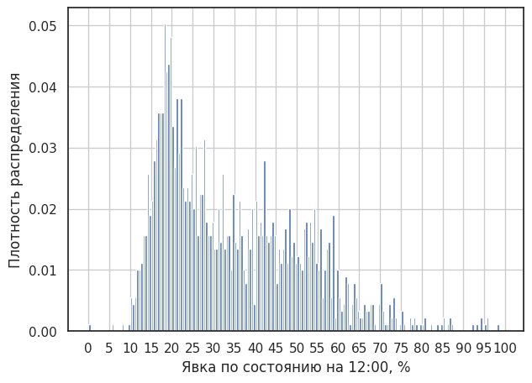
4. гистограмма явки

Slide 16
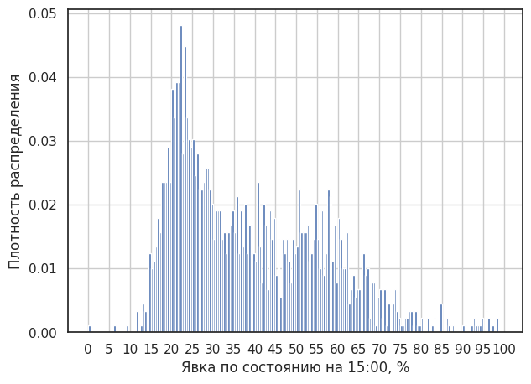
4. гистограмма явки

Slide 17
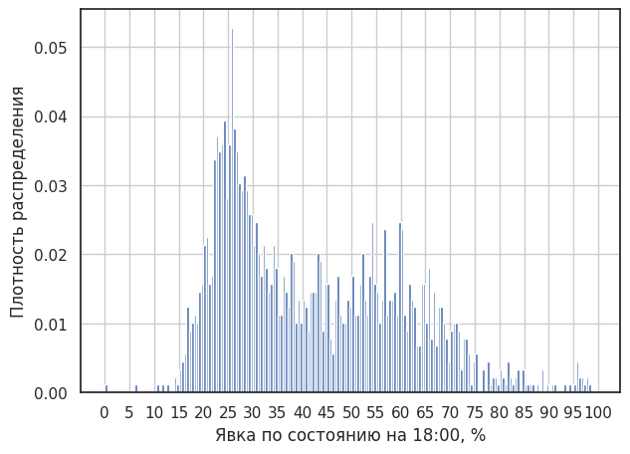
4. гистограмма явки

Slide 18
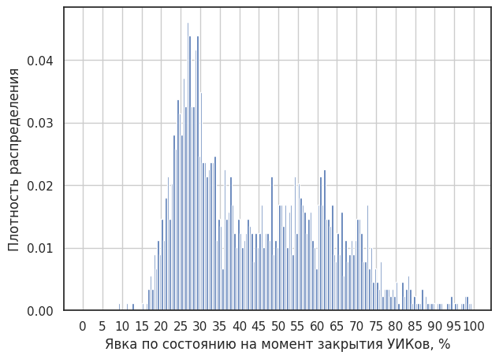
4. гистограмма явки

Slide 19
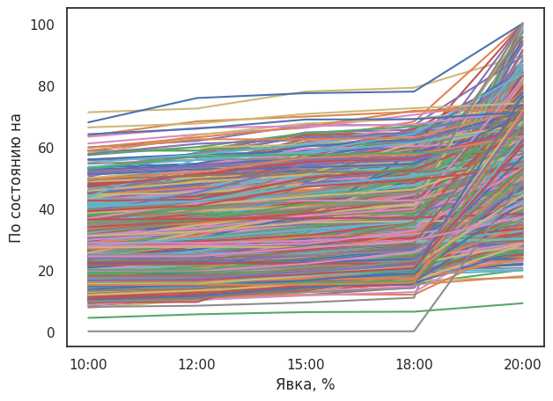
5. динамика явки

Slide 20
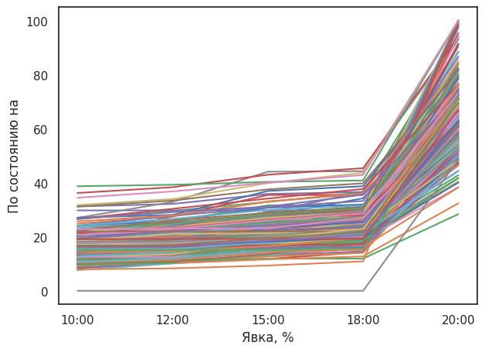
5. динамика явки

Slide 21
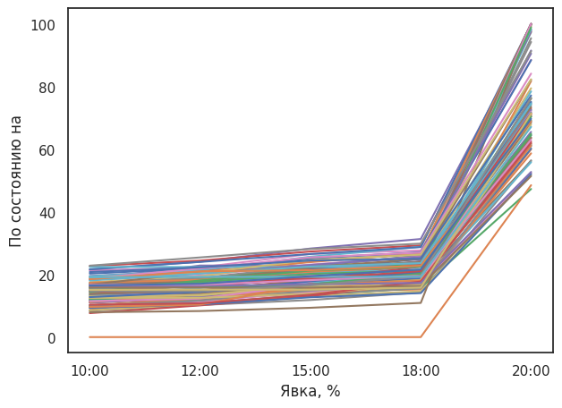
5. динамика явки

Slide 22
5. динамика явки
ТИК городского округа "город Березники", 52/74 ТИК Орджоникидзевского района г.Перми, 30/56 ТИК Краснокамского городского округа, 25/41 ТИК № 1 Свердловского района г.Перми, 20/47 ТИК № 2 Свердловского района г.Перми, 18/43 ТИК Чусовского городского округа, 22/51 ТИК Соликамского городского округа, 20/61 ТИК Лысьвенского городского округа, 11/53 ТИК Мотовилихинского района г.Перми, 12/74 ТИК Красновишерского городского округа, 4/28 ТИК Ленинского района г.Перми, 4/29 ТИК Добрянского городского округа, 6/44 ТИК Чайковского городского округа, 7/50 ТИК Кировского района г.Перми, 5/55 ТИК Индустриального района г.Перми, 5/65

Slide 23
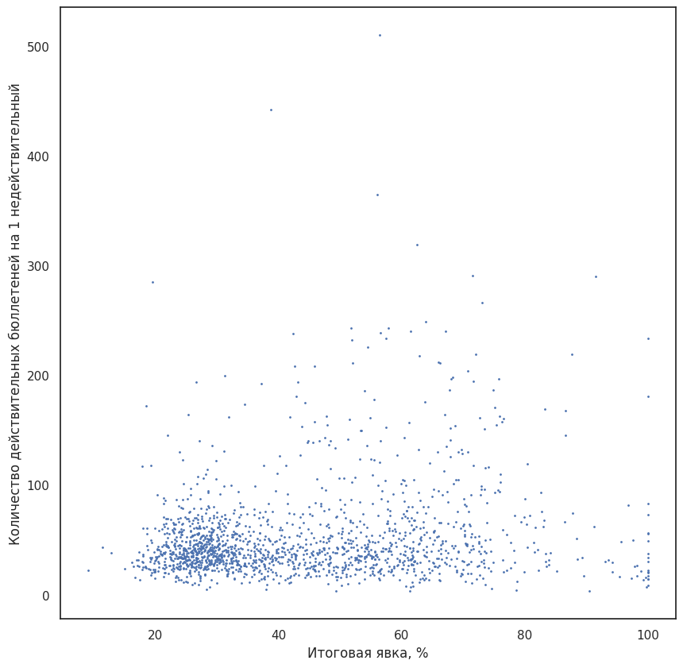
6. недействительные бюллетени

Slide 24
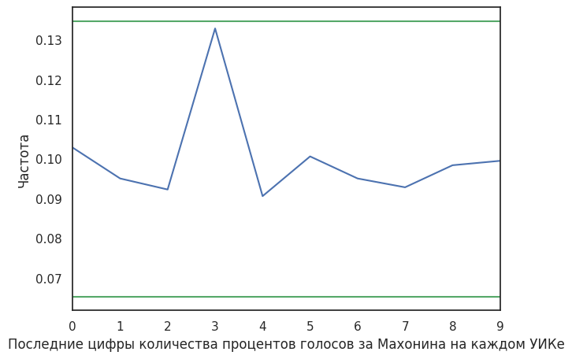
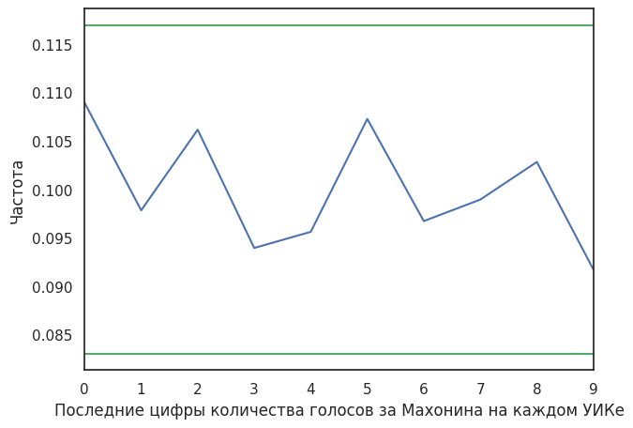
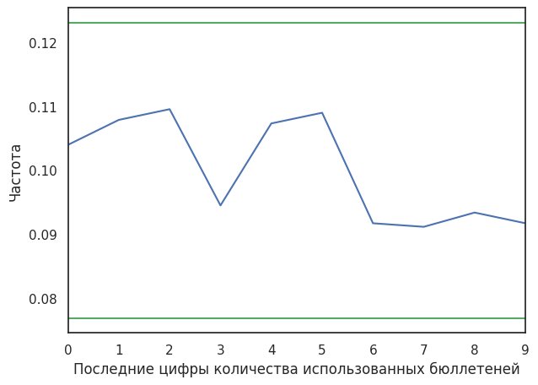
7. анализ последних цифр

Slide 25
что мы можем предполагать?
01
фальсификации не на уровне УИКов,
а в итоговых протоколах
при внесении в ГАС “Выборы”
02
фальсификации не в пользу одного
из кандидатов, а для повышения явки
03
фальсификации в городах,
городских округах

Slide 26
и что?

